Slide 1
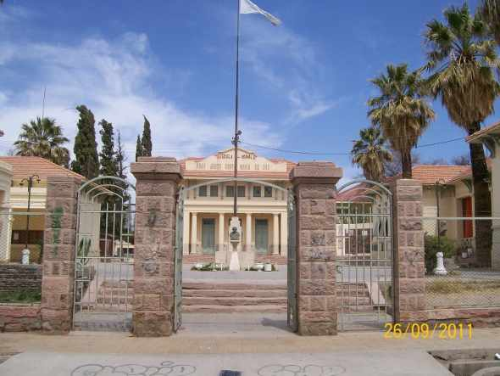
Escuela Normal Superior Fray Justo Santa María de Oro

Slide 2
AMBIENTACIÓN AL NIVEL SUPERIOR
Te damos la BIENVENIDA al comienzo de un nuevo nivel en tu trayectoria educativa. Llegas a una instancia que es diferente al secundario, al trabajo y a la vida cotidiana, diferente por la posibilidad de decidir cómo llevarlo a cabo, por los compañeros, por los docentes, por la exigencia, por la forma de cursar, estudiar, rendir…

Slide 3
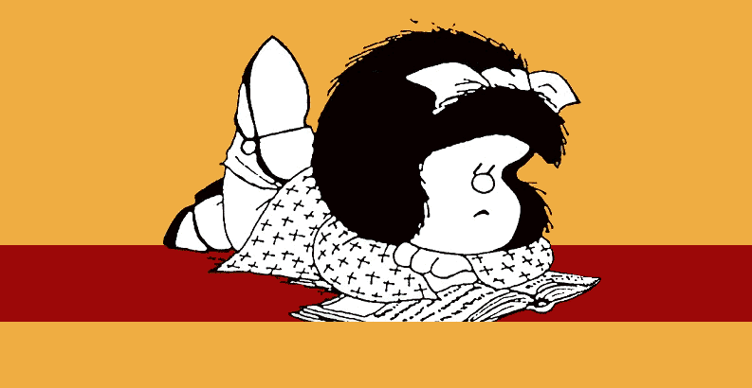
Sabemos que llegas hasta aquí por diferentes situaciones y decisiones…
Algunos llegan más seguros, otros con incertidumbre y temores frente a lo desconocido.
Por ello te proponemos esta instancia de
AMBIENTACIÓN:
El objetivo es brindarte al momento de comenzar, toda la información necesaria para que se sienta contenido por la institución.

Slide 4
Instituto Superior de Formación Docente
¿Quiénes somos?
Rectora:Carolina Caliva
Vice - rectora:
Prof. Ana Valeria Pezzini
Regente:

Slide 5
Jefaturas:
Grado/Formación inicial:
Prof. Liliana Vedia.
Formador de formadores:
Prof. Alejandra Castro
Investigación:
Prof. José Luis Castillo

Slide 6
Coordinación de la Práctica
Coordinadora Práctica PEI
Prof. Vanesa Aballay
Coordinadora Práctica PEP
Prof Emilse Cano
Coordinador/a Práctica Biología

Slide 7
Consejo Académico: Conformado por equipo de conducción, representantes docentes y alumnos.
El Consejo Académico es un órgano colegiado que está constituido por representantes de los estamentos docentes y alumnos (se promoverá la conformación del claustro de egresados).
Este organismo forma parte del gobierno del Instituto de Formación Docente con funciones directivas, es decir, que se constituye como un órgano con poder resolutivo, de gestión y consulta permanente del Rectorado del Instituto en todos los aspectos de carácter académico que hacen a la gestión del mismo.

Slide 8
Profesorado de Biología
Tienen unidades curriculares correspondientes al campo de Formación General , al campo de la Formación Específica y al campo de la Práctica.
La mayoría de las Unidades Curriculares son de cursado cuatrimestral.
Duración 4 años
Título validez Nacional

Slide 10
Las Unidades Curriculares:
Presentan un sistema de correlatividades que definen cómo podemos transitar el cursado y las condiciones para rendir los distintos espacios.
Conocer las correlatividades es fundamental para el estudiante porque de ello depende en gran medida que no se vea obstaculizado su recorrido. Hay que rendir las materias de una manera estratégica.
Este tema lo profundizaremos al iniciar las clases.

Slide 11
¿Dónde me puedo asesorar ante cualquier duda?
Regencia y Jefatura de Grado: se encuentran en las oficinas en el sector de nivel superior.
Alumnos consejeros y centro de Estudiantes

Slide 12
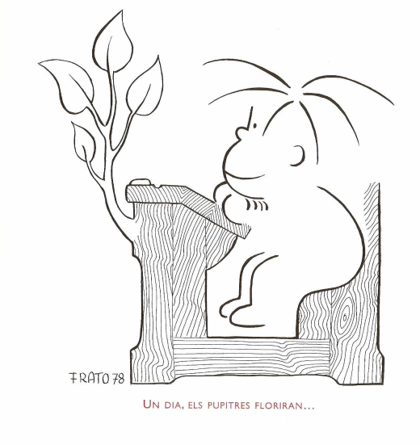
¿Qué tipo de alumno puedo ser?
En este nuevo nivel tengo AUTONOMÍA:
Puedo decidir cómo cursar y rendir
algunas materias:
Puedo ser…
Alumno de instituto Superior: me inscribo todos los años y curso al menos una materia.
Alumno regular: aquel que registre como “aprobada” mínimo 2 unidades curriculares en el año académico inmediato al anterior.

Slide 13
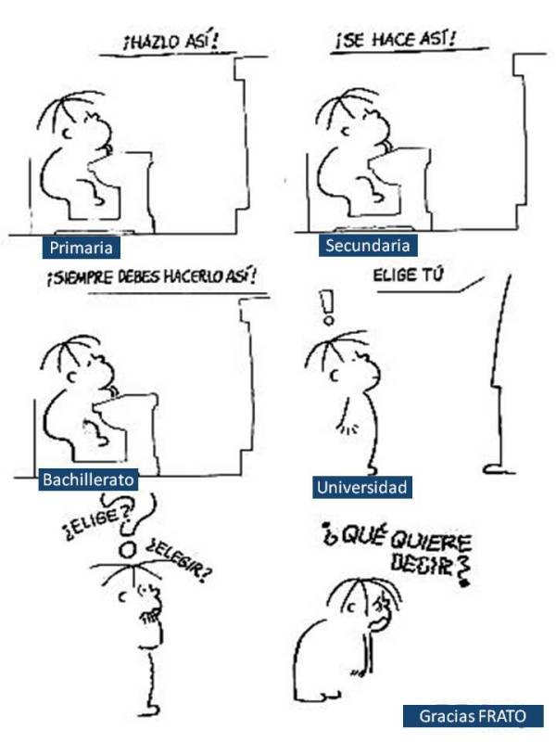
¿Qué tipo de alumno puedo ser?
En las unidades curriculares
puedo
Promocionar sin examen final
Ser libre
Ser Regular con examen final

Slide 14
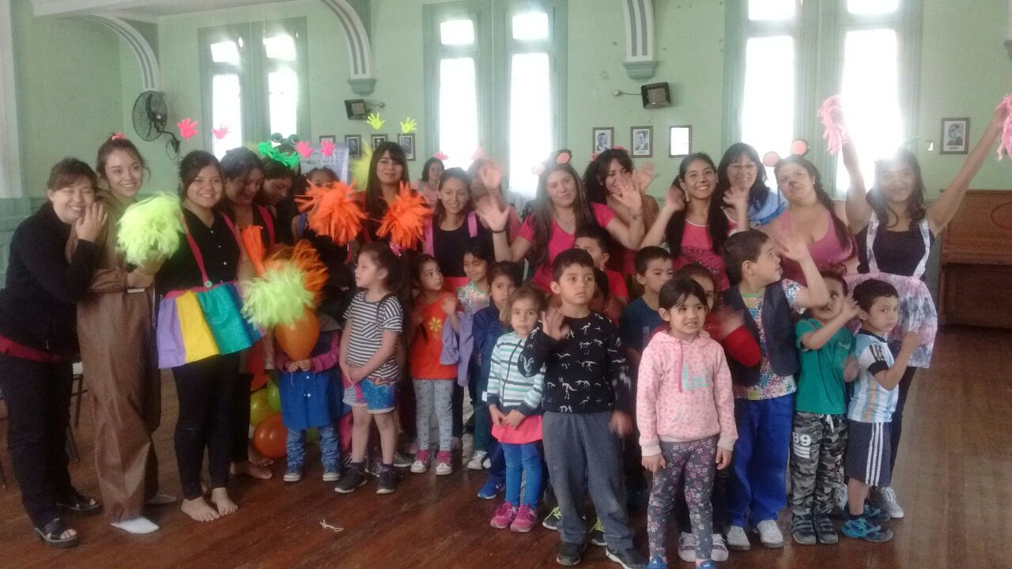
POSIBILIDADES
A través de distintos proyectos y líneas de acción del instituto los alumnos pueden participar en:
Jornadas
Proyectos
Congresos
Talleres

Slide 15
Información importante!!!
El equipo de gestión pone en conocimiento a los postulantes la siguiente información
Por determinación de la Dirección de Educación Superior deben ingresar a la carrera la cantidad de:
40 titulares y 20 suplentes.

Slide 16
Por disposición de Consejo Académico N° 02/2023
Por ser la Escuela Normal una Unidad Académica se aprueba el ingreso directo de estudiantes integrantes del cuerpo de bandera 2022, egresados de Nivel Secundario, orientación Ciencias Naturales de la Escuela Normal Superior Fray Justo Santa María de Oro a la carrera Profesorado de Educación Secundaria en Biología, quienes deberán realizar el curso introductorio de manera nivelatoria.

Slide 17
La selección de los aspirantes que ingresan se realizará a partir de los siguientes criterios aprobados por Disposición de Consejo Académico N°5/2023 donde se determina que el ingreso será
por orden de mérito hasta completar el cupo disponible (40 titulares, 20 suplentes).

Slide 18
Los criterios que se tendrán en cuenta serán
1-Documentación completa al momento de la inscripción.
2-Asistencia al cursillo 80%.
3-Trabajos prácticos aprobados 100%.
4-Instancia integradora final aprobada con un 70% (se evalúan los ejes comprensión lectora, Biología y química, dicha instancia incluye requisitos de acreditación y cada uno de ellos establecerá criterios que serán tenidos en cuenta al momento de la calificación).

Slide 19
El orden de mérito se establecerá a partir del cumplimiento de los incisos 1, 2 y 3 y de una
calificación cuantitativa de la evaluación integradora final.

Slide 20
En caso de que haya varios estudiantes con la misma calificación y superen el cupo establecido se tomara como criterio lo sugerido por la D.E.S:
1° el promedio del aspirante obtenido en la secundaria
2° que sea alumno que ha egresado de nuestra institución
3° que haya estado preinscripto cuando se inició el expediente de la carrera como alumno interesado.

Slide 21
Luego de brindar esta información se firma un acta acuerdo.
La firma del acta implica la aceptación de las condiciones establecidas para el ingreso a la carrera
Se debe aplicar este mecanismo para completar un cupo de ingresantes cuyo recorrido por razones edilicias y pedagógicas sea factible de ser atendido.

Slide 22
Dada la cantidad de aspirantes
Se organizarán 2 comisiones
Una funcionará en el salón de actos
Otra en el SUM
La distribución de aspirantes la realizará el equipo de gestión, no habrá posibilidades de cambio.

Slide 24
Hemos llegado al fin!!!
Esperamos que esta ambientación te ayude a reconocerte como parte de esta institución, como un miembro vivo de la Escuela y que sepas que estamos para responder a todas tus inquietudes y acompañarte en este inicio de camino de la formación docente.
Éxitos!!!

